Slide 1
Howard S. Marks
The Most Important Thing:
Uncommon Sense for the Thoughtful Investor
Text Mining Analysis
計財所 108071601 賴冠維

Slide 2
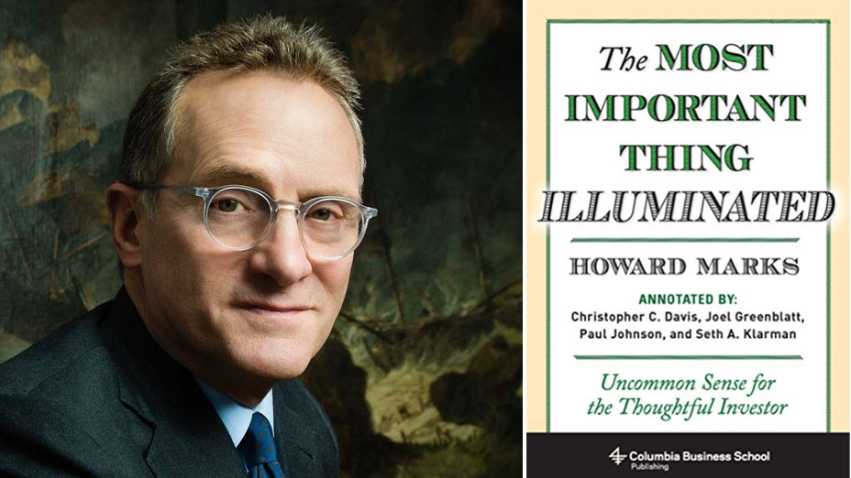
Introduction
Howard S. Marks

Slide 3
Outline
1
EDA
Wordcloud ,Bigram Plot,Sentiment Analysis
2
Topic Model
See beta, gamma in each topic or each chapter
Compare to other book
Wordcloud,Bigram Plot, TF-IDF,Topic Model
3
4
SVM
Use Topic Model information to classify by SVM

Slide 4
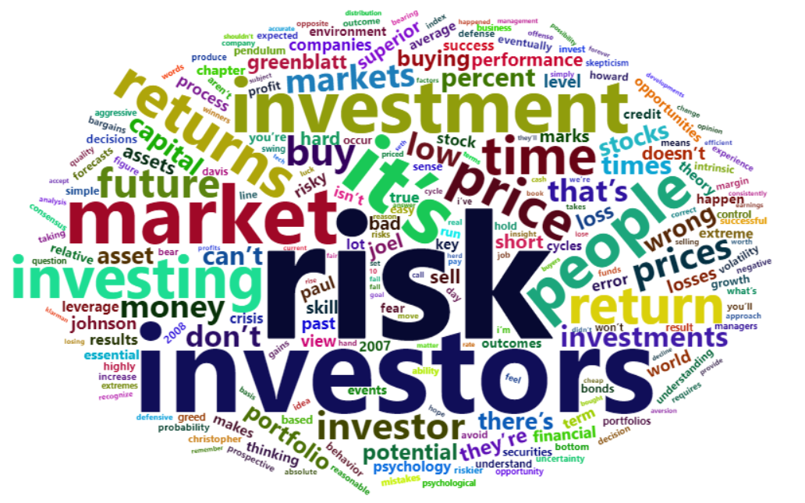
Wordcloud

Slide 5
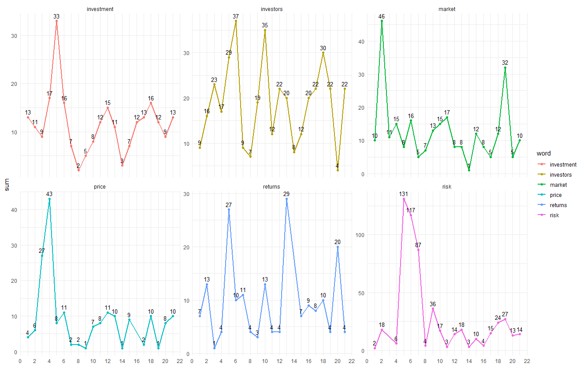
Frequency by chapter

Slide 6
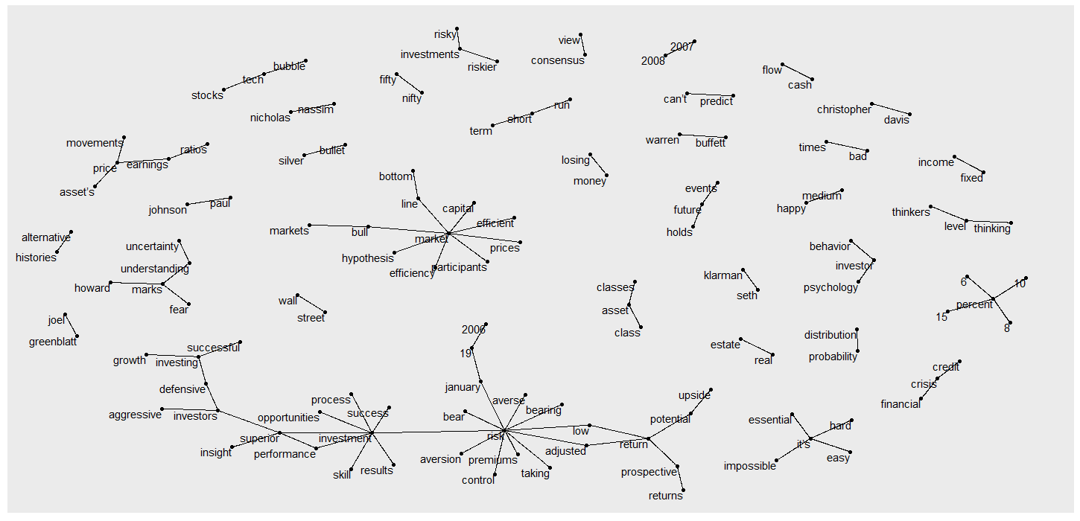
Bigram Analysis

Slide 7
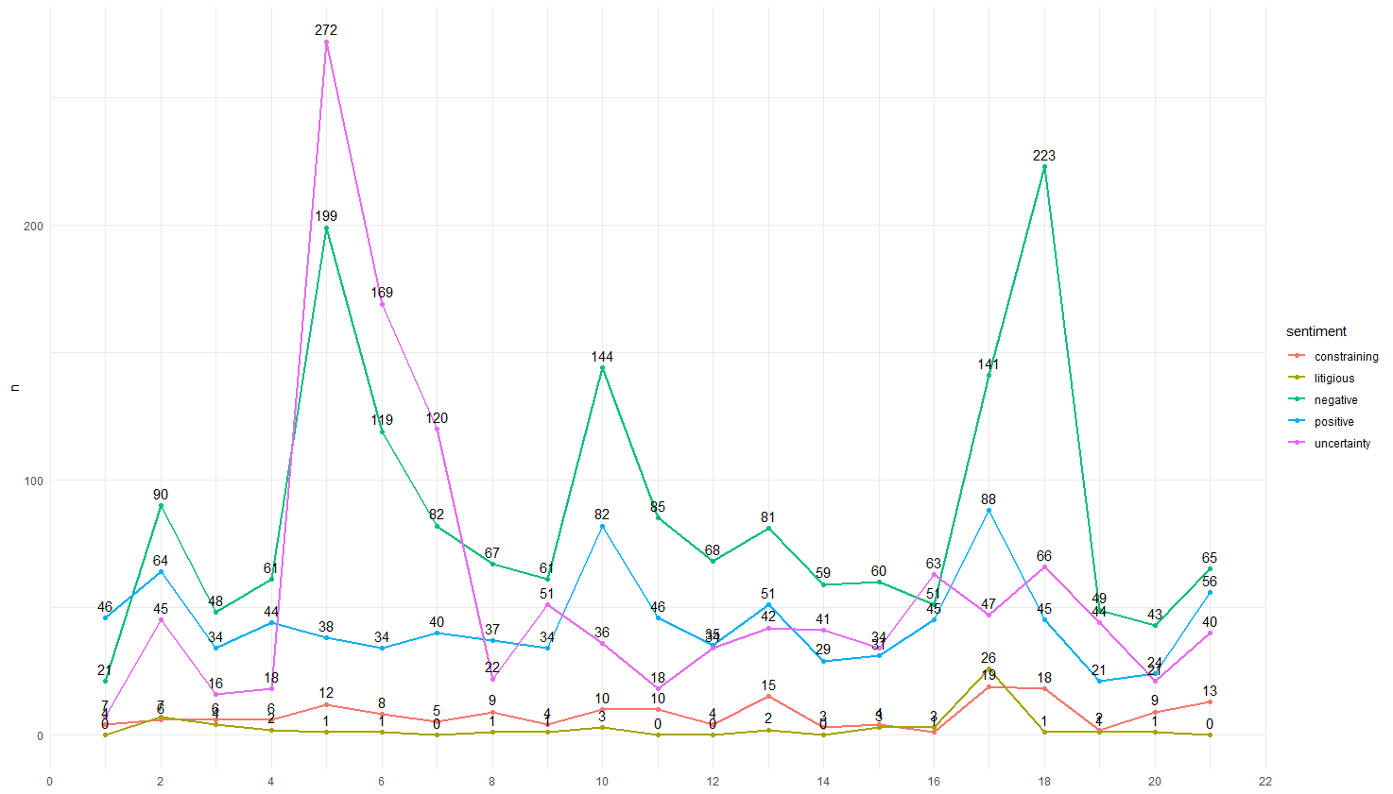
Sentiment Analysis

Slide 8
Sentiment Analysis
第一章 學習第二層思考
第二章 了解效率市場與局限
第三章 準確估計實質價值
第四章 找出價格與價值的關係
第五章 理解風險
第六章 確認風險
第七章 控制風險
第八章 注意景氣循環
第九章 意識到鐘擺效應
第十章 對抗情緒帶來的負面影響
第十一章 反向投資
第十二章 找出便宜標的
第十三章 耐心等待時機
第十四章 認清預測的局限
第十五章 察覺所在的景氣位置
第十六章 認識運氣扮演的角色
第十七章 採取防禦型投資策略
第十八章 避開投資陷阱
第十九章 增加價值
第二十章 合理預期
第二十一章 把所有重要的事做好

Slide 9
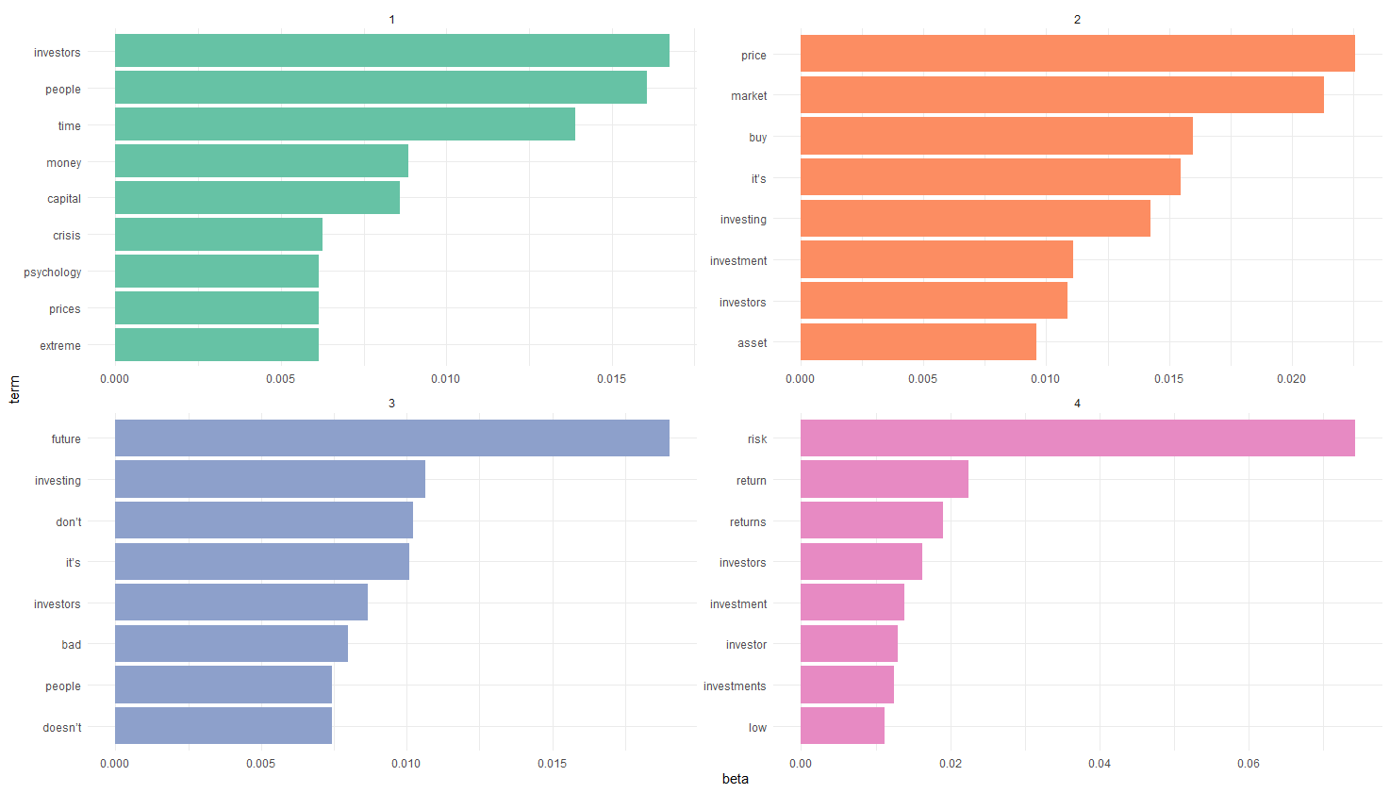
Topic Model

Slide 10
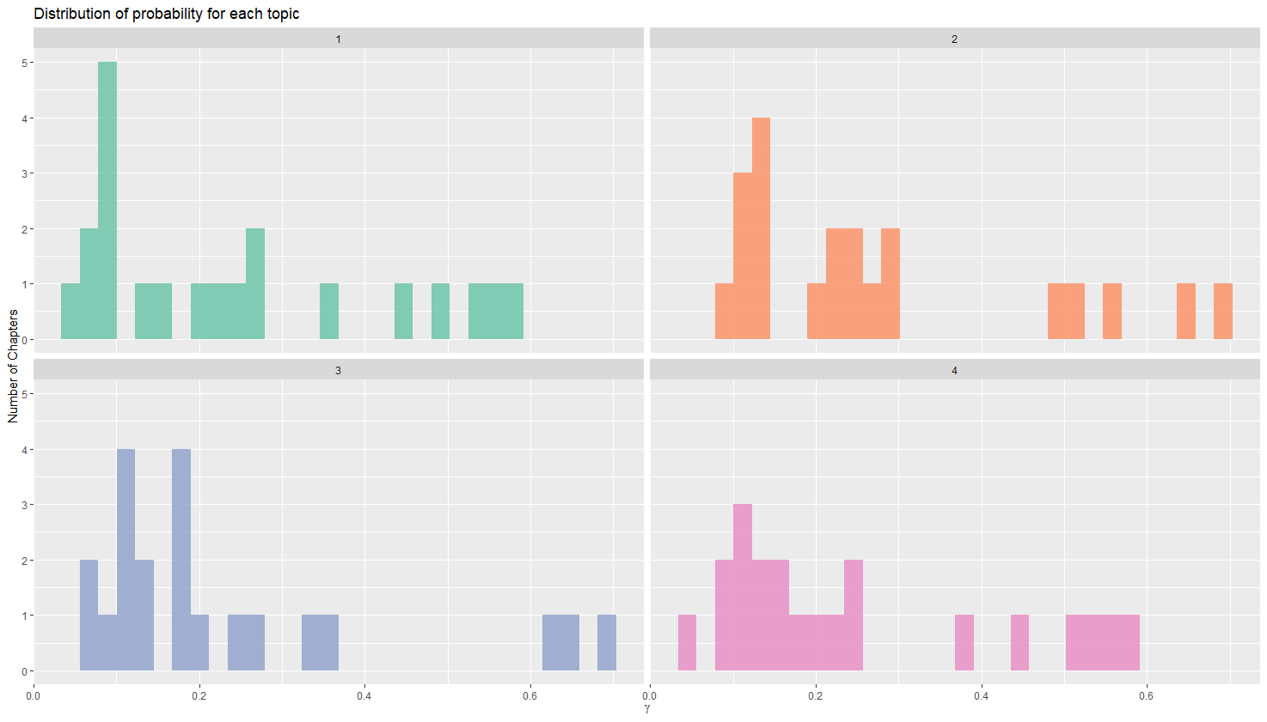
Topic Model

Slide 11
Topic Model
Chapter | Topic | gamma | Chapter | Topic | gamma | Chapter | Topic | gamma | Chapter | Topic | gamma
8 | 1 | 0.55345 | 1 | 2 | 0.561636 | 14 | 3 | 0.641344 | 5 | 4 | 0.525942
9 | 1 | 0.582932 | 2 | 2 | 0.642615 | 16 | 3 | 0.681553 | 6 | 4 | 0.562431
10 | 1 | 0.487787 | 3 | 2 | 0.681504 | 17 | 3 | 0.626847 | 7 | 4 | 0.503331
11 | 1 | 0.532463 | 4 | 2 | 0.49014 | 21 | 3 | 0.347718 | 13 | 4 | 0.37548
15 | 1 | 0.351523 | 12 | 2 | 0.506552 |  |  |  | 19 | 4 | 0.576281
18 | 1 | 0.442804 |  |  |  |  |  |  | 20 | 4 | 0.438462

Slide 12
Topic Model
第八章 注意景氣循環 第九章 意識到鐘擺效應 第十章 對抗情緒帶來的負面影響 第十一章 反向投資 第十五章 察覺所在的景氣位置 第十八章 避開投資陷阱 | 第一章 學習第二層思考 第二章 了解效率市場與局限 第三章 準確估計實質價值 第四章 找出價格與價值的關係 第十二章 找出便宜標的
第十四章 認清預測的局限 第十六章 認識運氣扮演的角色 第十七章 採取防禦型投資策略 第二十一章 把所有重要的事做好 | 第五章 理解風險 第六章 確認風險 第七章 控制風險 第十三章 耐心等待時機 第十九章 增加價值 第二十章 合理預期
1
2
3
4

Slide 13
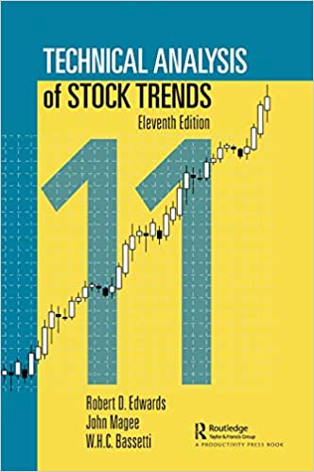
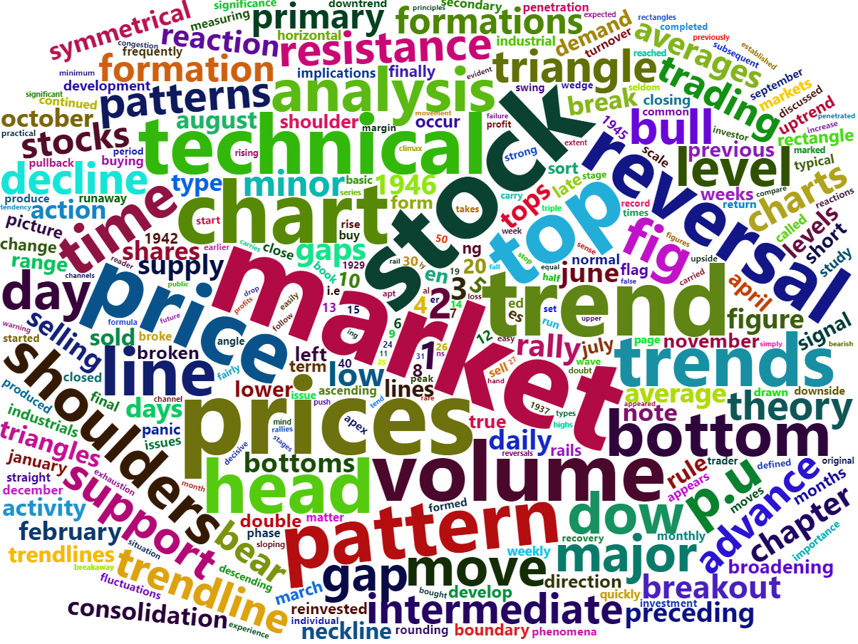
Compare to Another Book

Slide 14
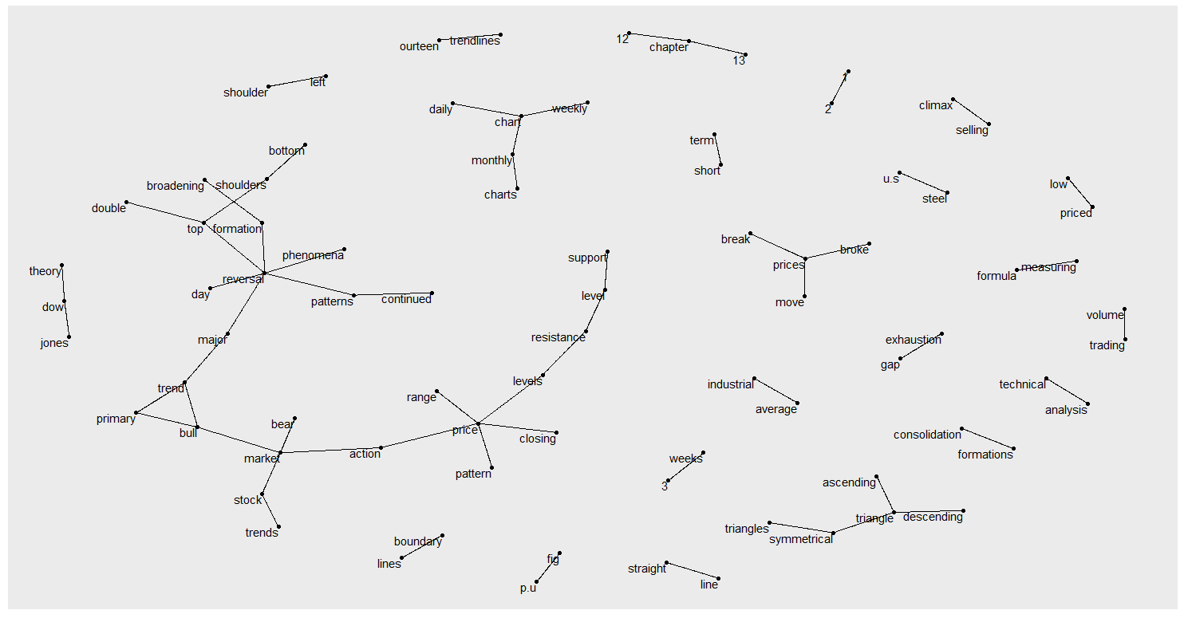
Compare to Another Book (Biogram)

Slide 15
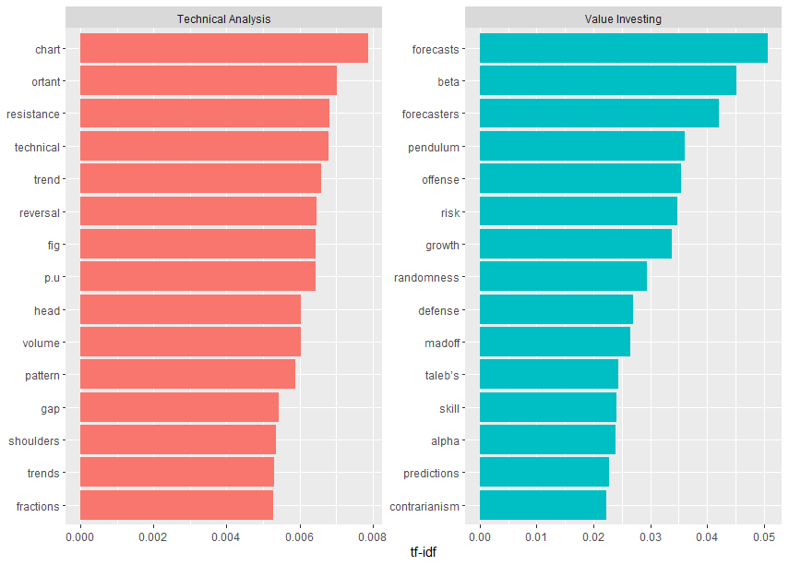
Compare to Another Book (TF-IDF)

Slide 16
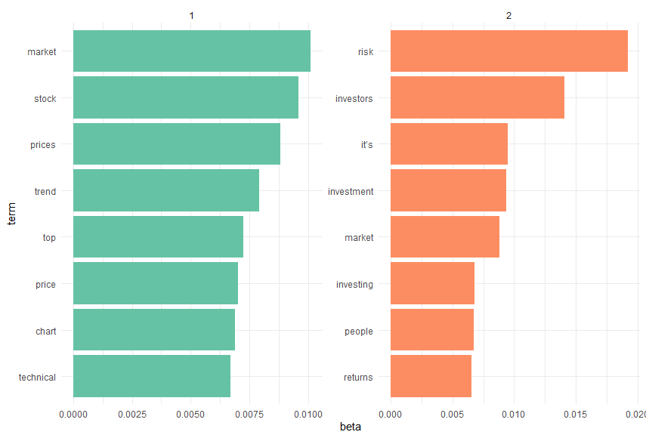
Compare to Another Book (LDA)

Slide 17
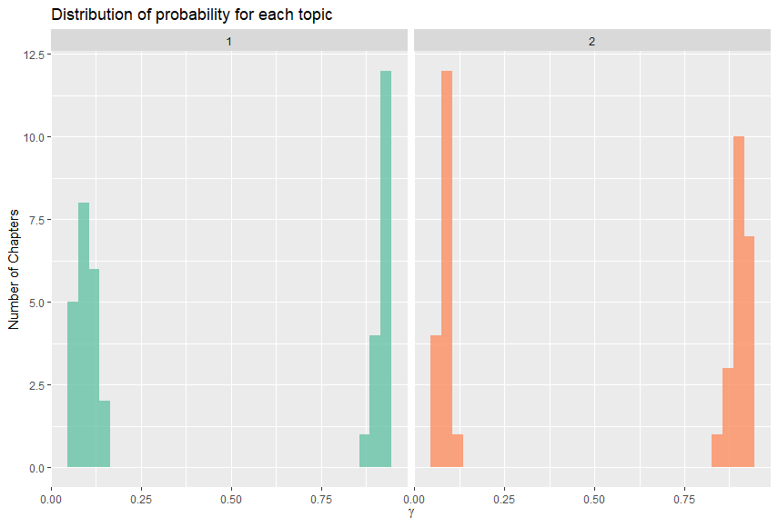
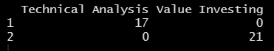
Compare to Another Book (LDA)

Slide 18
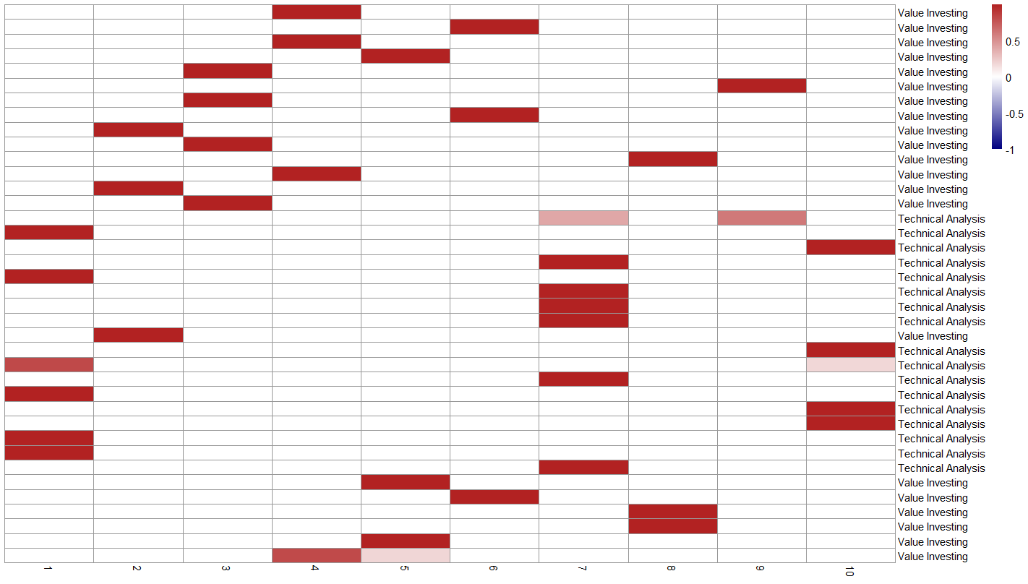
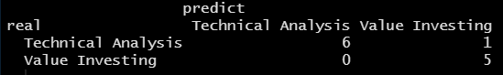
Compare to Another Book (SVM)
共38個章節：
抽樣26個做為訓練集
剩下12個做為測試集

